Slide 1
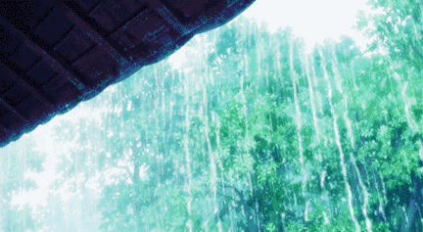
猜一猜
“千条线，万条线，落在水里看不见。”
雨

Slide 2
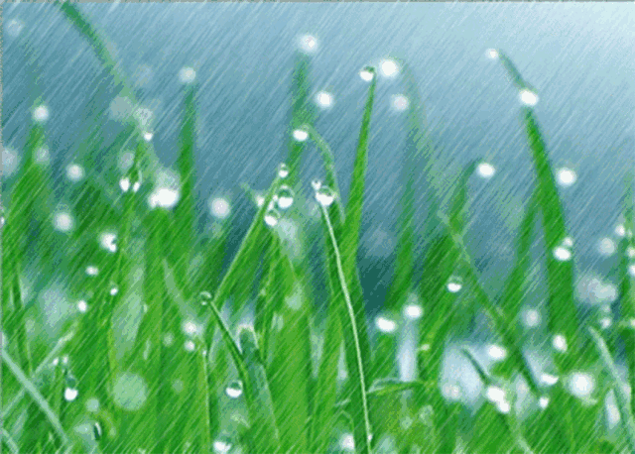
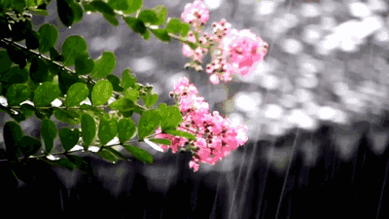

Slide 3
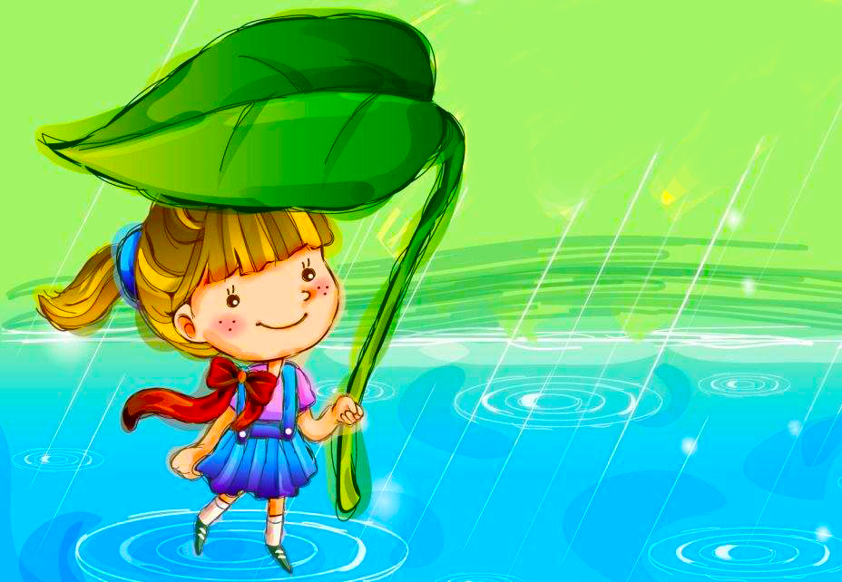
雨点儿
8
一年级上册

Slide 4
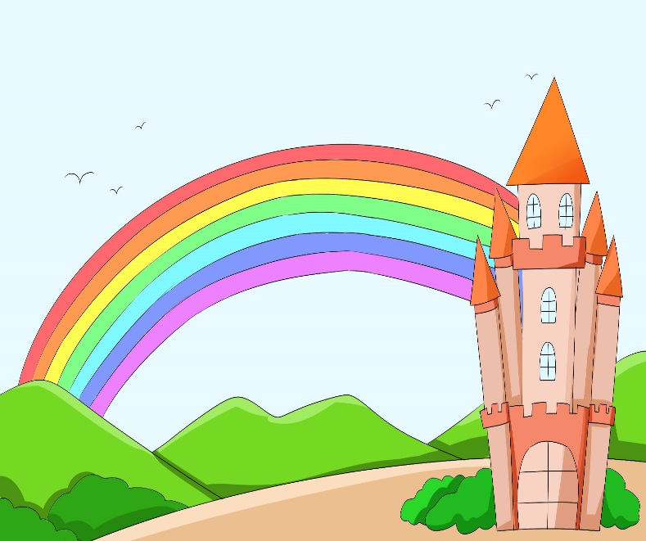
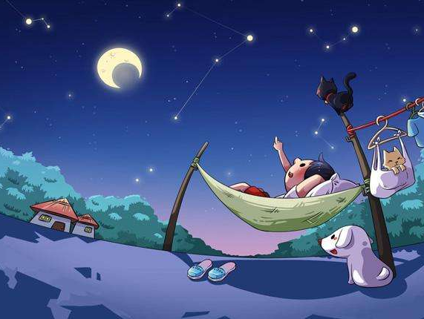
我会认
shǔ
cǎi
数
彩

Slide 5
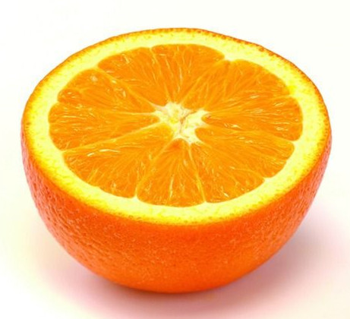
bàn
kōng
半
空

Slide 6
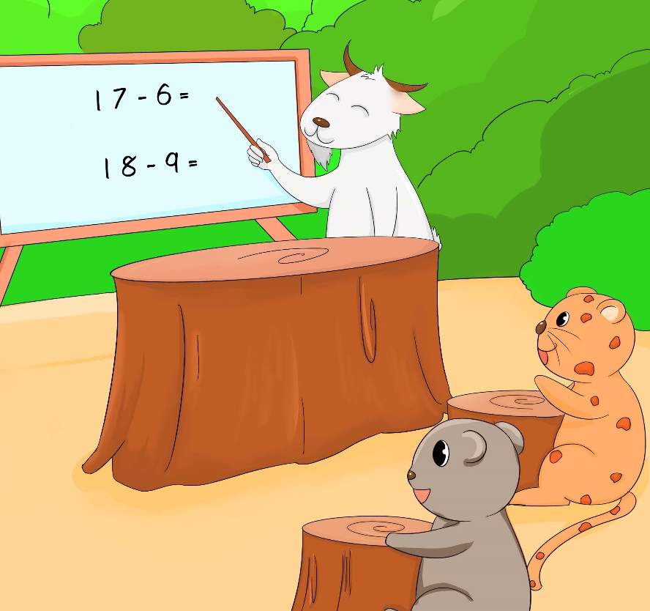
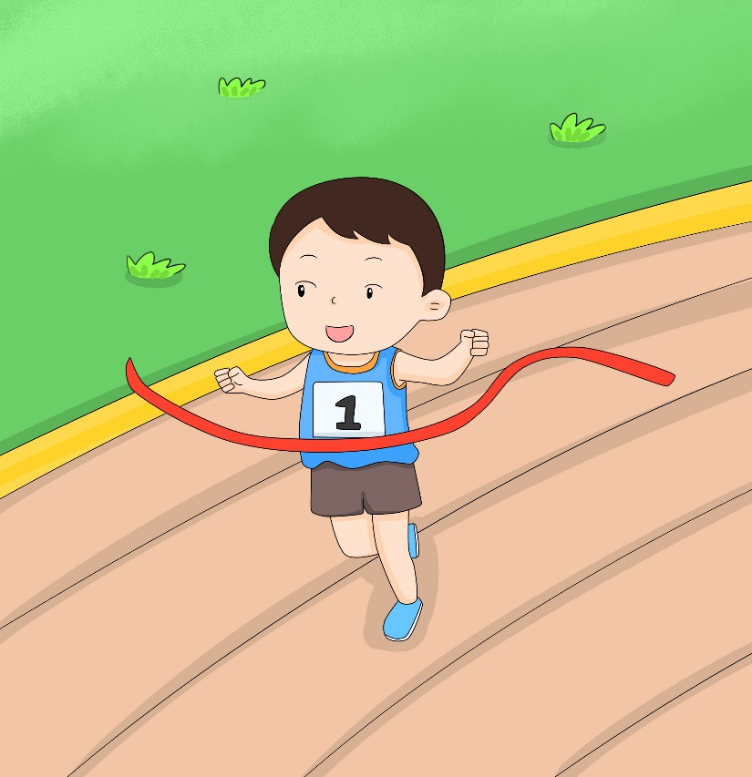
wèn
dào
问
到
刂

Slide 7
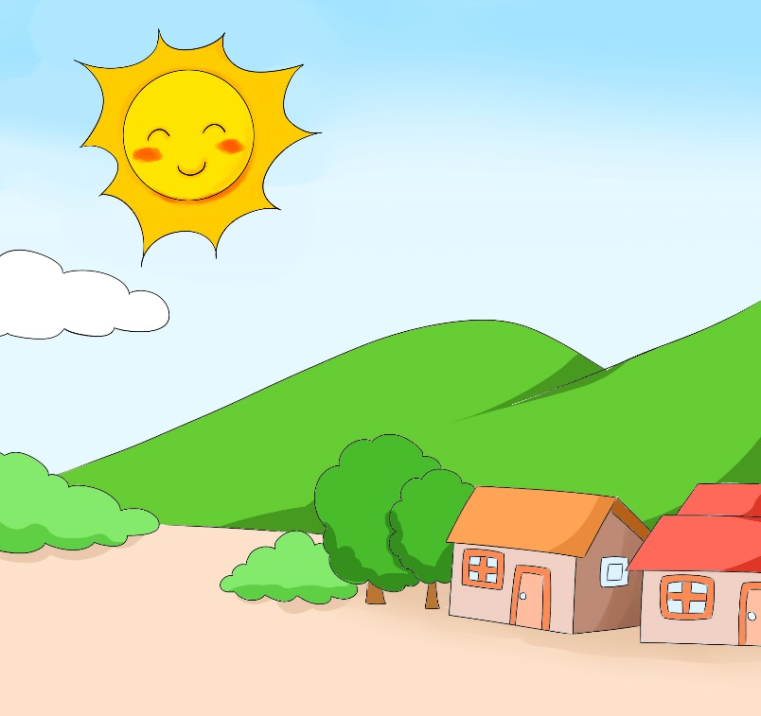
fāng
méi
方
没

Slide 8
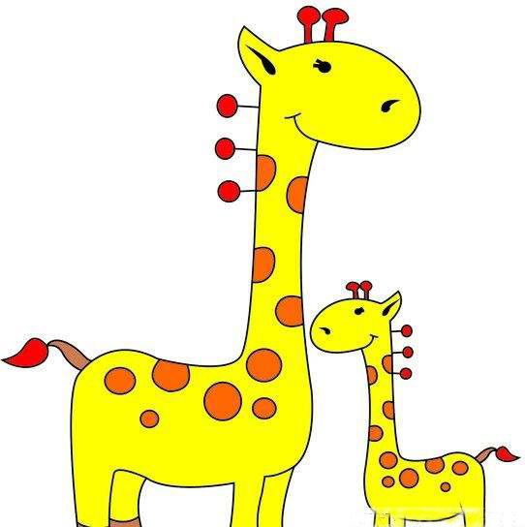
gèng
lǜ
更
绿

Slide 9
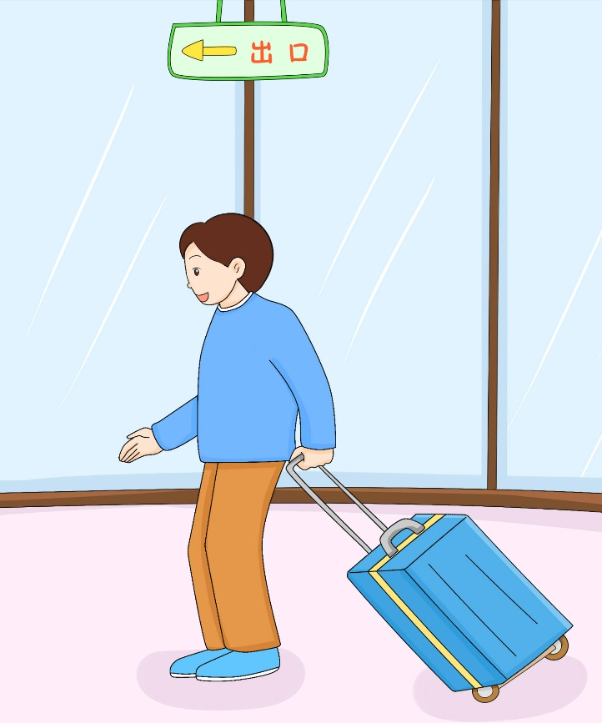
zhǎng
chū
出
长

Slide 10
小雨滴，纷纷落
dào
cǎi
bàn
gèng
lǜ
wèn
彩
到
半
绿
更
问

Slide 11
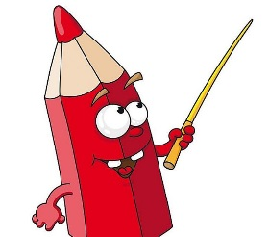
多音字
shǔ
（数一数二）
数
shù
（数学）
shù
例：我的数（ ）学成绩很好，在班里是数（ ）一数（ ）二的 。
shǔ
shǔ

Slide 12
zhǎng
（班长）
长
cháng
（长处）
zhǎng
cháng
例：班长（ ）的长（ ）处是
乐于助人。

Slide 13
选一选
shù
shǔ
数一数（ ）
数字（ ）
·
·

Slide 14
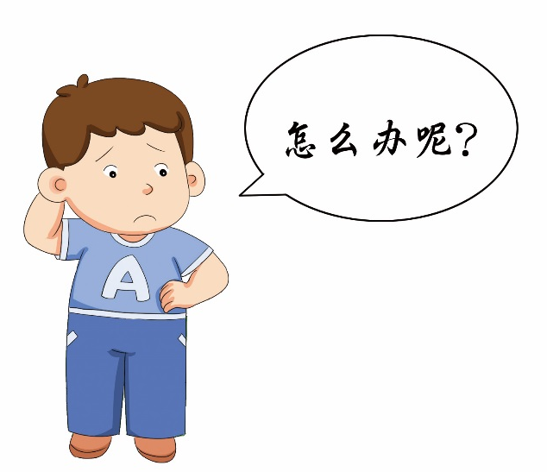
我会写
wèn
部首：
门
笔顺：
组词：
问题 问答 学问

Slide 15
yǒu
部首：
月
笔顺：
组词：
没有 有名 拥有

Slide 16
bàn
部首：
丶
笔顺：
组词：
一半 半空 半天

Slide 17
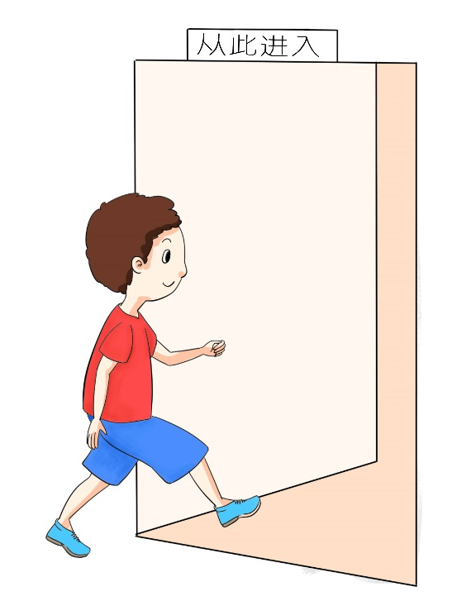
cóng
部首：
人
笔顺：
组词：
从前 从此 服从

Slide 18
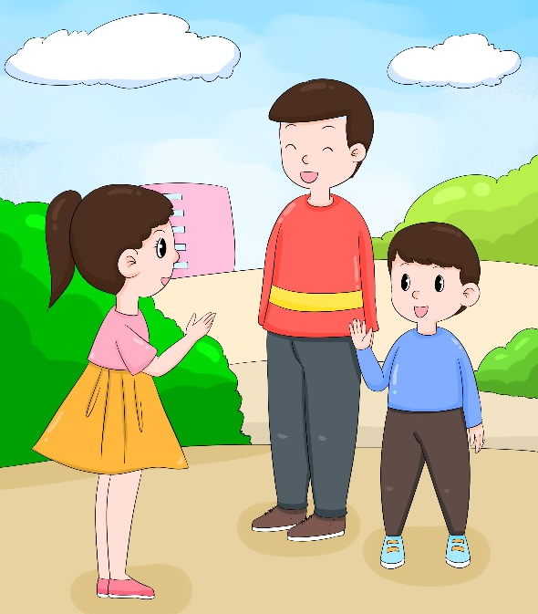
nǐ
部首：
亻
笔顺：
组词：
你好 你们 你的

Slide 19
妙解课文
大声朗读课文，根据拼音读准字音，找出故事中的主要人物。
小雨点
大雨点

Slide 20
你从哪里知道雨点儿很多？这些雨点儿是从哪里来的呢？
shǔ bù qīng de yǔ diǎnr cóng yún cɑi lǐ piāo luò xià lái
数不 清 的雨点儿，从 云 彩里 飘 落下来。
雨点儿从云彩里来
雨点儿真多呀

Slide 21
认真读课文，想一想，这些雨点儿要到哪里去呢？

Slide 22
xiǎo yǔ diǎnr huí dá wǒ yào qù yǒu huā yǒu cǎo
小雨点儿 回答：“我 要 去有 花 有 草
的地方。你呢？”
de dì fɑng nǐ ne
dà yǔ diǎnr shuō wǒ yào qù méi yǒu huā méi yǒu
大雨点儿说：“我 要 去没 有 花 没 有
草的地方。”
cǎo de dì fɑng

Slide 23
我
会
填
没有花
我要去________ ________的地方。
我要去_________的地方。
有花有草
没有草
小雨点
大雨点

Slide 24
我
会
演
与同桌分角色读一读课文的对话。
你要到哪里去？
我要去有花有草的地方。
我要去没有花没有草的地方。

Slide 25
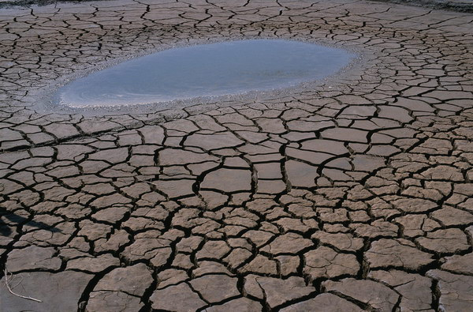
有花有草的地方
没有花没有草的地方
点明了小雨点儿要去的地方很美丽，也说明了雨点儿与花草的关系密切。
说明大雨点儿要去的地方很荒凉，它想尽自己的力量去美化环境。

Slide 26
思考：大、小雨点儿去的地方分别发生了哪些不同的变化呢？

Slide 27
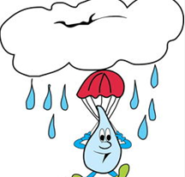
bù jiǔ yǒu huā yǒu cǎo de dì fāng huā gèng hóng
不久，有 花 有 草 的地方， 花 更 红 了 草 更 绿了。没 有 花 没 有 草 的 地方，开 出 了 红 的 花，长 出 了绿 的 草。
le cǎo gèng lǜ le
méi yǒu huā méi yǒu cǎo de dì fɑng
小雨点使环境更美了。
kāi chū le hóng de huā zhǎng chū le lǜ de cǎo
大雨点儿为人类开垦了一片新的绿色。
雨水滋润万物，对人类的贡献非常大。

Slide 28
拓展阅读
下雨啦
滴答，滴答，下雨啦，下雨啦。
麦 苗 说：“下吧，下吧，我要 长 大。”
柳 树 说：“下吧，下吧，我要 开 花。”
xià yǔ lɑ
雨是怎样形成的
dī dā dī dā xià yǔ lɑ xià yǔ lɑ
点图看视频
mài miáo shuō xià bɑ xià bɑ wǒ yào zhǎnɡ dà
liǔ shù shuō xià bɑ xià bɑ wǒ yào kāi huā

Slide 29
kuí huā shuō xià bɑ xià bɑ wǒ yào fā yá
葵 花 说：“下吧，下吧，我要 发芽。”
小弟弟说：“下吧，下吧，我要 种 瓜。”
滴答，滴答，下雨啦，下雨啦。
xiǎo dì di shuō xià bɑ xià bɑ wǒ yào zhònɡ ɡuā
dī dā dī dā xià yǔ lɑ xià yǔ lɑ

Slide 30
主旨归纳
课文用拟人化的手法，通过大雨点儿和小雨点儿的对话，讲述雨点儿从云彩里飘落下来后，大地发生的变化。在对话中，小雨点儿说他想去有花有草的地方，大雨点儿说他想去没有花没有草的地方。他们的选择看似矛盾，但都给大地带来了美好的变化——小雨点儿让花更红了，草更绿了；大雨点儿让没有花没有草的地方，开出了红花，长出了绿草。

Slide 31
层次梳理
去
变
小雨点——有花有草的地方——花更红草更绿
雨点儿
雨水滋润
万物生长
去
变
大雨点——没有花没有草的地方——开红花长绿草

Slide 32
课后作业
在田字格中抄写本课生字。
有感情地朗读课文。

Slide 33
结束语：从现在开始，我们要好好学习，掌握多多的知识，将来也能像小雨点一样，为社会作出我们应有的贡献吧！

